Slide 1


1º Seminário Yduqs Wyden Núcleo de Inclusão Digital (NID)
Formação Continuada no Uso de Tecnologias Digitais (Tópicos em Informática)
Lacre com Amor
Palestrante(s): Julio Cesar Leal e Leon Leal

Slide 2


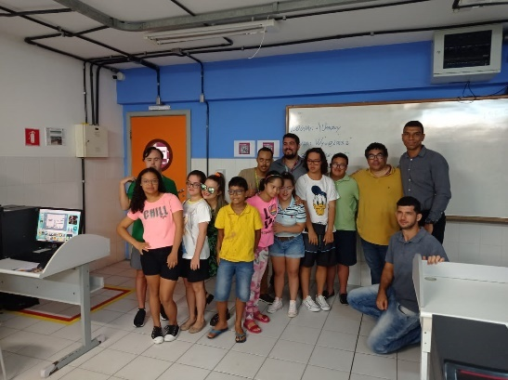
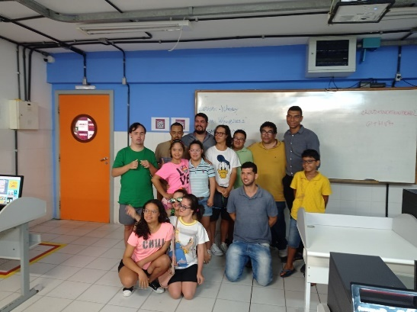
AGENDA
Introdução
Arquitetura de Computador
Podcast
HTML/CSS/JS – Apresentação Criativa
Site
Pergunta da Plateia
NID

Slide 3
Introdução
O NID abrindo horizontes para a inclusão do individuo DOWN.
O percurso, somos nos que trilhamos com amor e dedicação.
Gratidão sempre!

Slide 4
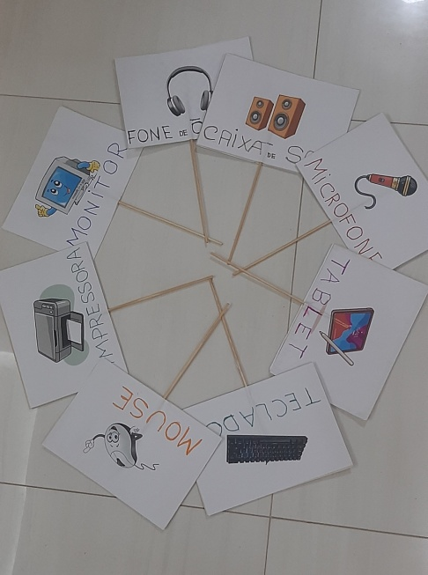
Arquitetura de Computador

Slide 5
VÍDEOCAST
Assista meu vídeocast clicando a baixo:
videocast.mp4

Slide 6
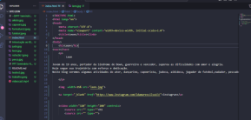
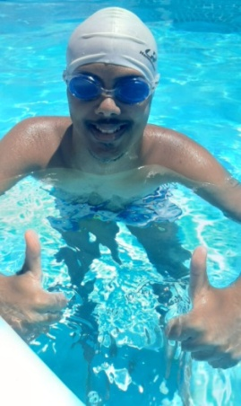
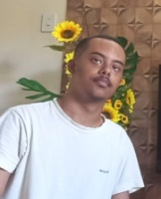
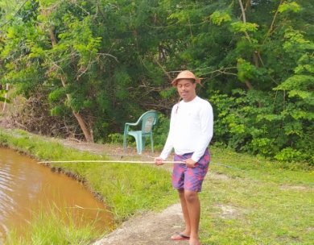
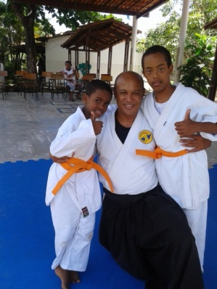
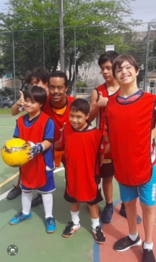
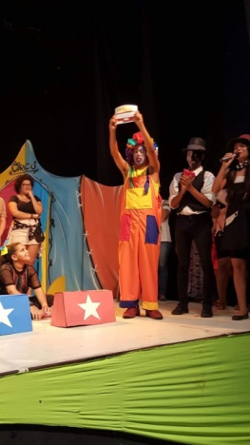
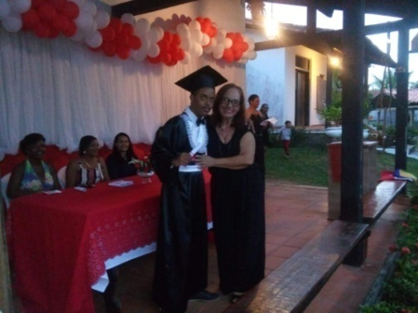
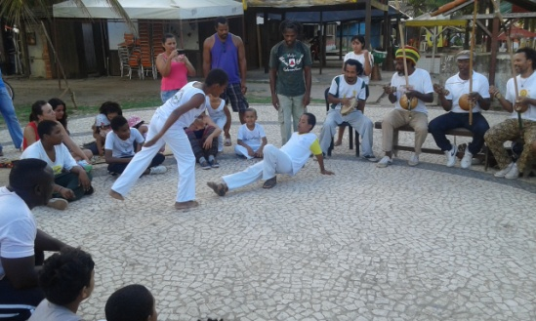
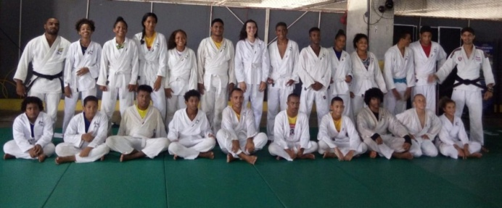
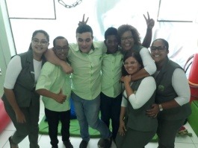
HTML/CSS/JS - Apresentação Criativa
HTML (Conteúdo) [tags]
CSS (Visual)
JS

Slide 7
Site – Link Cloud
https://leonleal.netlify.app/

Slide 8

Pergunta da Plateia
Somente 01 Pergunta

Slide 9

Obrigado!!!

